Slide 1
Маълумотларни стеганографик ҳимоялаш усуллари
РАДИОЭЛЕКТРОН ТИЗИМЛАР ВА
АХБОРОТ ТЕХНОЛОГИЯЛАРИ МАРКАЗИ
Тошкент - 2019

Slide 2
«Стеганография» сўзи грекчадан «сирли хат» маъносини билдиради. Тарихан, стеганография терминини 1499 йилда Иоганн Тритемий ўзининг «Стеганография» (Steganographia) трактатида ишлатган. Стеганографиянинг қўлланилиши бўйича дастлабки маълумот эрамизгача 440 йилда ёзилган юнон олими Гередотнинг “Тарих” трактатида учрайди (Трактат-бирор муаммога бағишланган илмий асар).
Қадимий стеганографик алгоритмларга: чўплар, ўралган асалари муми, гугурт қутилари, пиширилган тухум ва қул калласидан фойдаланишларни мисол қилиб келтириш мумкин.
Маълумотни етказишнинг бу усули бўйича дастлабки маълумот Гередот хикояларида учрайди.

Slide 3
Ўтган асрда симпатик сиёҳдан (қиздирилгандан ёки махсус модда билан ҳўллангандан кейин кўринадиган рангсиз сиёҳ) фойдаланила бошланди. Махфий хабар оддий сўзлар таркибидаги ҳарфлар жойлашуви орқали ҳам яширилган. Қартанинг ўзаро терилиши ҳам стеганографияга бир мисол.
Фотографиянинг пайдо бўлиши билан, иккинчи жаҳон урушида Германияда микрофототасвирлар усулидан фойдаланиш йўлга қўйилди. Шундан сўнг маълумотни “контейнер” усулида яшириш вужудга келди.
Мазкур усул учинчи томон яшириш методини билмаганлиги сабабли ҳам муваффақиятли қўлланилиб келинган.

Slide 4

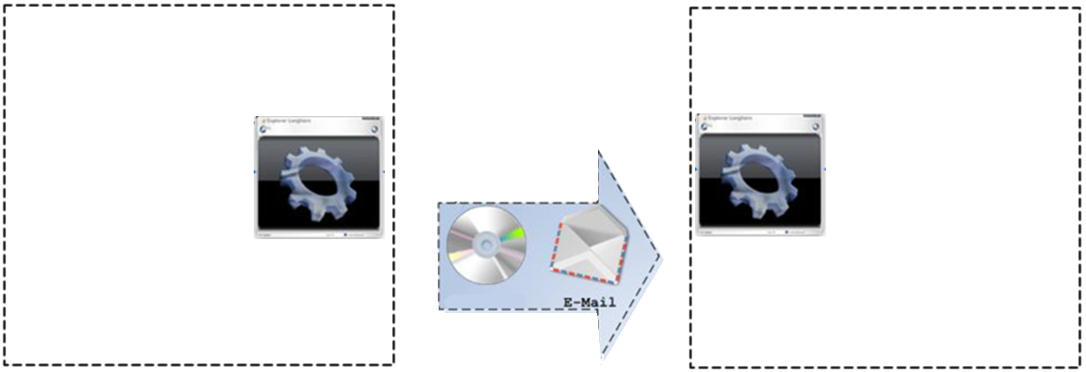


Стеганография янги соҳа сифатида...
Рухсат этилмаган маълумотларни ҳимоялаш масаласининг асосий йўналишлари
Криптография
шифрлаш усуллари ёрдамида махфий маълумотни тегишли шифрбелгиларга акслантириш орқали ҳимоялаш
Стеганография
махфий хабарларни бошқа ахборот ичига яшириш
1
3
2

Slide 5
Стеганография терминологияси
ахборотни узатишнинг яширин каналини шакллантириш учун фойдаланиладиган усул ва воситалари мажмуаси.
Стеганографик тизим
Хабар
яширин ёзилган ва узатиладиган хабарни умумий номи учун ишлатиладиган термин
Контейнер
махфий хабарни яшириш учун ишлатиладиган ихтиёрий маълумот. Бўш контейнер –махфий хабар мавжуд бўлмаган контейнер, тўла контейнер (стеганоконтейнер) – махфий хабар яширилган контейнер
Калит
стеганоконтейнерга яшириш учун зарур бўладиган махфий калит
Стеганографик канал
стеганоконтейнерни узатиш канали

Slide 6
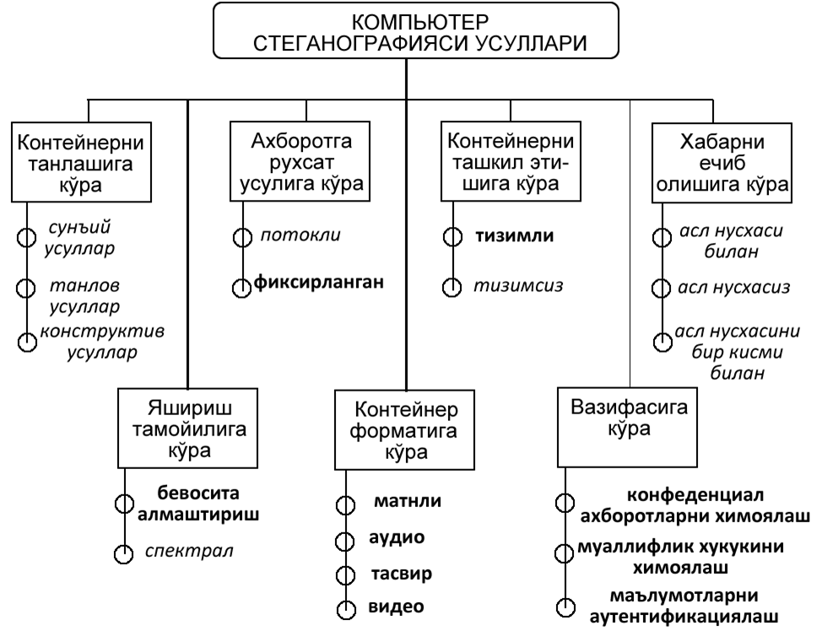
Стеганография усуллари синфланиши

Slide 7
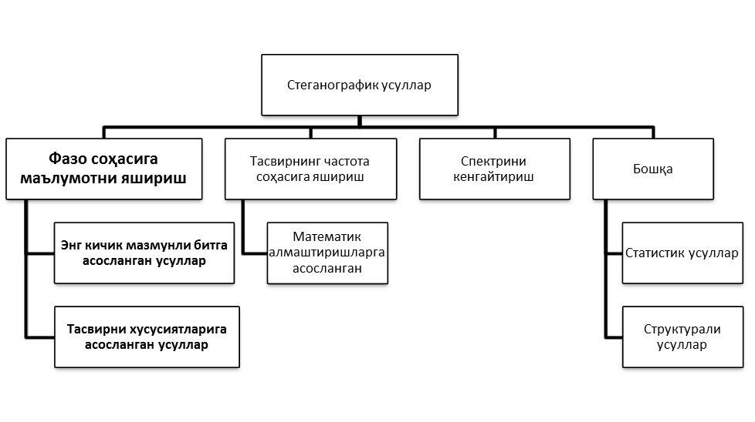
Стеганография усуллари

Slide 8
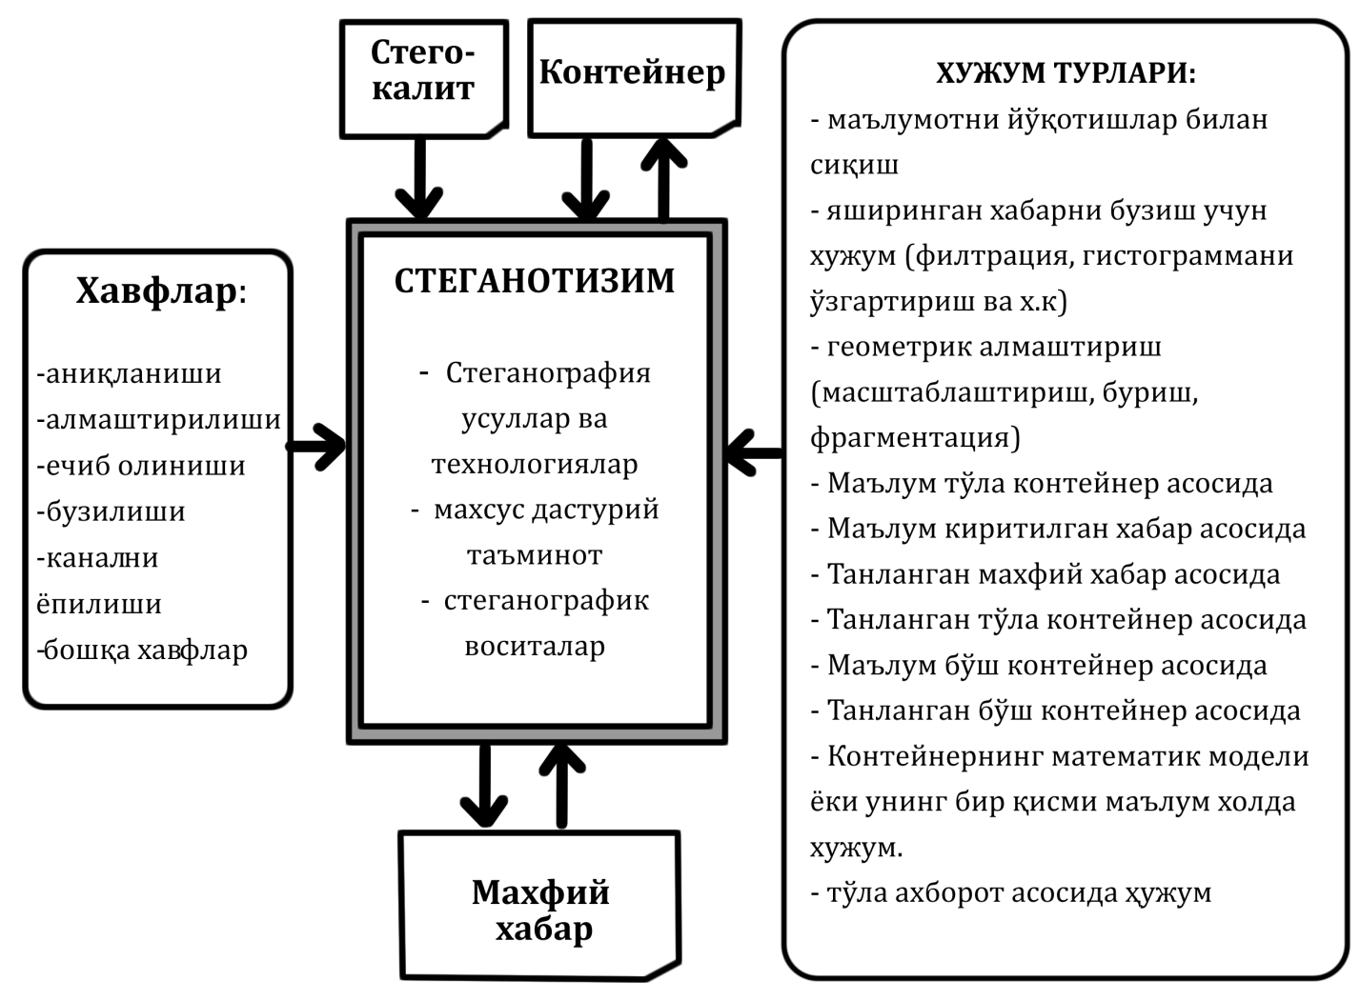
Стеганотизим модели

Slide 9
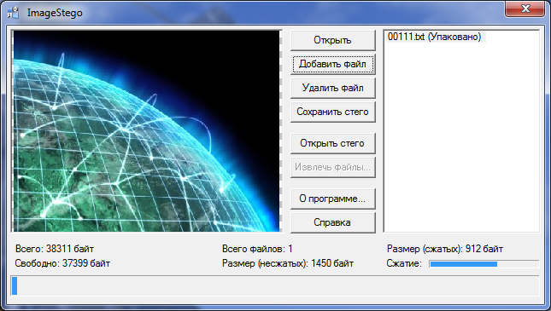
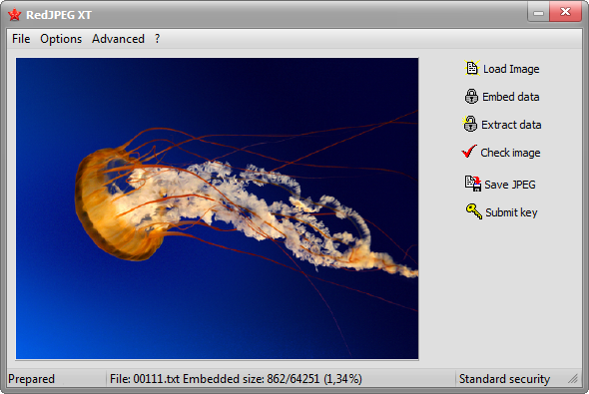
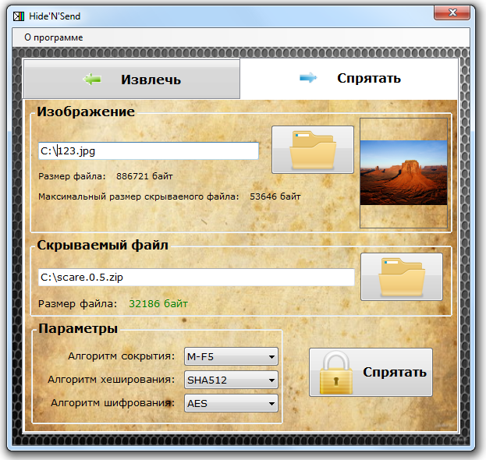
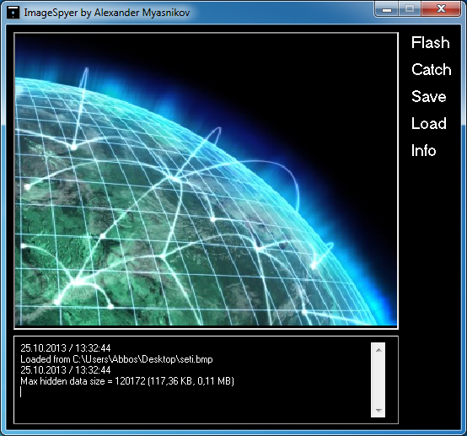
Мавжуд стеганографик дастурий таъминотлар таҳлили
ImageStego имкониятлари:
Текис бир рангли соҳаларни ўзгартиришсиз сақлаш;
хабарни сиқиш амали;
хабар(рангли шовқин)ни сочиш;
фойдаланувчи пароли билан ҳимоялаш;
стандарт график файлларни яратиш;
График форматларни қўллаб-қувватлаши.
Яшириладиган хабар олдиндан хэшланадиган фойдаланувчи пароли билан ҳимояланади. Хабар дастлаб сиқилади ва потокли шифрлаш криптоалгоритми билан шифрланади. Хабарни контейнердан ажратиб олишда контейнерда махфий хабар бор-йўқлиги, архивнинг тўғрилиги ва бутунлиги, назорат йиғиндисини санаш орқали паролнинг тўғрилиги текширилади.
«Hide’N’Send» -хабарни JPEG форматдаги тасвирга шифрлаш орқали яширадиган дастур. Бу дастур стеганографиянинг энг замонавий алгоритмларидан фойдаланиб, алоҳида натижавий файл ташкил қилмасдан, тасвирни ўзига яширади. Шифрлаш учун AES, RC4, RC2 алгоритмларидан фойдаланади. Шифрлаш калит фойдаланувчи паролидан хэшлаш алгоритмларини қўллаган ҳолда ҳосил қилинади. Дастурни Windows 7/Vista/XP операцион тизимларида ишлайди.
ImageSpyer G2 да замонавий стеганографик алгоритмлар билан бирга хабарни икки қатламли криптографик ҳимояси (Дастурчи 20 га яқин блокли ва потокли шифрлаш қўллаганлиги айтиб ўтган) қўлланилган. Дастур киришида JPEG тасвирлар кирса, чиқишида BMP форматдаги тўла контейнер ҳосил қилинади.Тасвир контейнернинг рухсат этилган ҳажми самарали сиқиш алгоритми қўлланилганлиги туфайли сезиларли ошган.

Slide 10
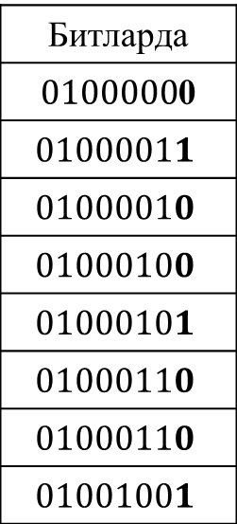
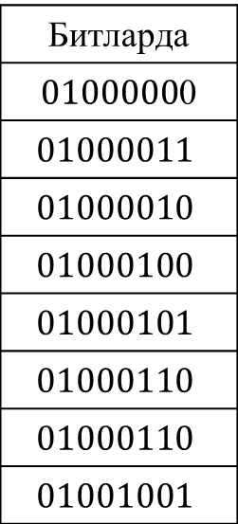
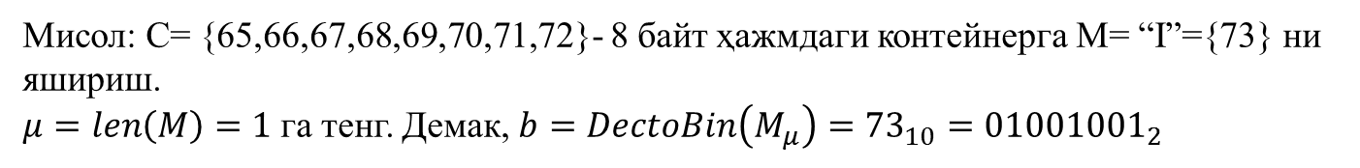
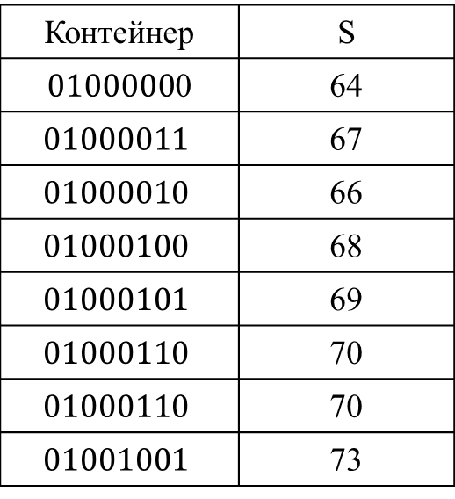
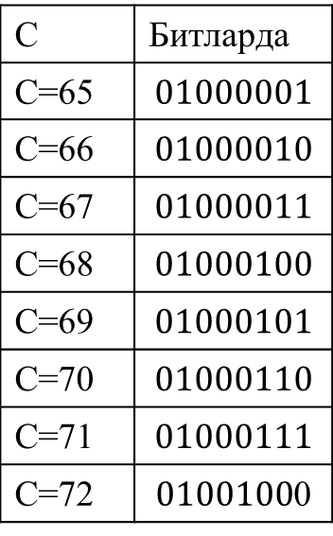
Энг кичик мазмунли бит (ЭКМБ)ни алмаштириш
Мисол: С= {65,66,67,68,69,70,71,72}- 8 байт ҳажмдаги контейнерга М= “I”={73} ни яшириш.
$μ=len\left(M\right)=1$ га тенг. Демак, $b=DectoBin\left(M_{μ}\right)={73}_{10}={01001001}_{2}$
S
64
67
66
68
69
70
70
73
Битларда
$0100000$0
$$01000011$$
$$01000010$$
$$01000100$$
$$01000101$$
$$01000110$$
$$01000110$$
$$01001001$$
Битларда
$0100000$0
$$01000011$$
$$01000010$$
$$01000100$$
$$01000101$$
$$01000110$$
$$01000110$$
$$01001001$$
C | Битларда
С=65 | $$01000001$$
С=66 | $$01000010$$
С=67 | $$01000011$$
С=68 | $$01000100$$
С=69 | $$01000101$$
С=70 | $$01000110$$
С=71 | $$01000111$$
С=72 | $0100100$0
М
0
1
0
0
1
0
0
1
М’
0
1
0
0
1
0
0
1
Контейнер | S
$0100000$0 | 64
$$01000011$$ | 67
$$01000010$$ | 66
$$01000100$$ | 68
$$01000101$$ | 69
$$01000110$$ | 70
$$01000110$$ | 70
$$01001001$$ | 73
S={64,67,66,68,69,70,70,73}

Slide 11



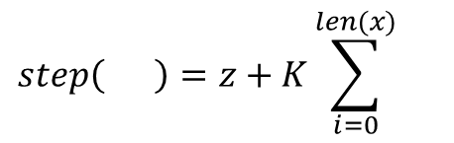

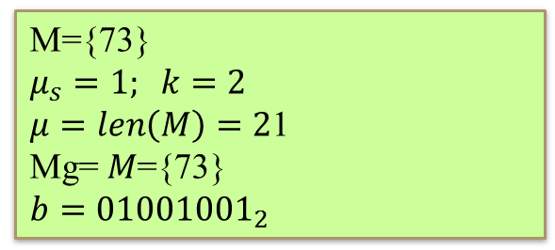

Псевдотасодифий интерваллар усули
66 67 68 68 70 71 72 73 74 75 76 77 78 78 80 81 82 83 84 84
86 87 88 89 90 91 92 93 94 95 96 96 98 99 100 101 102 103 104 105 106 106 108 109 110 111 112 113 114 115
М={73}
$$μ_{s}=1; k=2$$
$μ=len\left(M\right)=2$1
Mg=$M$={73}
$$b={01001001}_{2}$$
66 67 68 69 70 71 72 73 74 75 76 77 78 79 80 81 82 83 84 85 86 87 88 89 90 91 92 93 94 95 96 97 98 99 100 101 102 103 104 105 106 107 108 109 110 111 112 113 114 115
С=
S=
$$step\left(x\right)=x+K\sum_{i=0}^{len(x)}{x_{i}}$$
Z=
69=01000101<=0=01000100=68
73=01001001<=1=01001001=73
$$step\left( \right)=z+K\sum_{i=0}^{len(x)}{}$$
$00000001=$1+2*1=3
$$13$$
$0000000100000011=$7
$$1$$
Кирувчи байтнинг битлар қаторида учрайдиган “1” лар сони

Slide 12
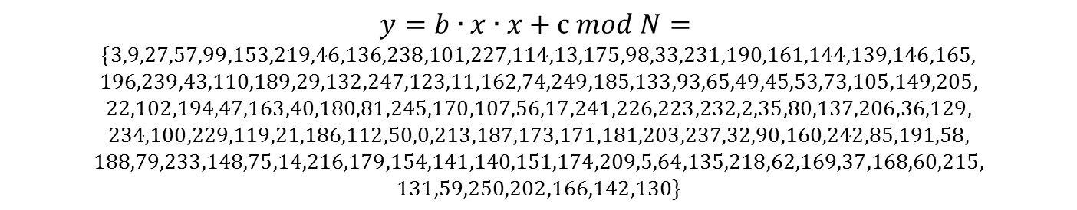
Псевдотасодифий ўрин алмаштиришлар усули
$$y=b∙x∙x+с mod N=$$
$$\{3,9,27,57,99,153,219,46,136,238,101,227,114,13,175,98,33,231,190,161,144,139,146,165,$$
$$196,239,43,110,189,29,132,247,123,11,162,74,249,185,133,93,65,49,45,53,73,105,149,205,$$
$$22,102,194,47,163,40,180,81,245,170,107,56,17,241,226,223,232,2,35,80,137,206,36,129,$$
$$234,100,229,119,21,186,112,50,0,213,187,173,171,181,203,237,32,90,160,242,85,191,58,$$
$$188,79,233,148,75,14,216,179,154,141,140,151,174,209,5,64,135,218,62,169,37,168,60,215,$$
$$131,59,250,202,166,142,130\}$$
С=
0 1 2 3 4 5 6 7 8 9 10 11 12 13 14 15
16 17 18 19 20 21 22 23 24 25 26 27 28 29 30 31
32 33 34 35 36 37 38 39 40 41 42 43 44 45 46 47
48 49 50 51 52 53 54 55 56 57 58 59 60 61 62 63
64 65 66 67 68 69 70 71 72 73 74 75 76 77 78 79
80 81 82 83 84 85 86 87 88 89 90 91 92 93 94 95
96 97 98 99 100 101 102 103 104 105 106 107 108 109 110 111
112 113 114 115 116 117 118 119 120 121 122 123 124 125 126 127
128 129 130 131 132 133 134 135 136 137 138 139 140 141 142 143
144 145 146 147 148 149 150 151 152 153 154 155 156 157 158 159
160 161 162 163 164 165 166 167 168 169 170 171 172 173 174 175
176 177 178 179 180 181 182 183 184 185 186 187 188 189 190 191
192 193 194 195 196 197 198 199 200 201 202 203 204 205 206 207
208 209 210 211 212 213 214 215 216 217 218 219 220 221 222 223
224 225 226 227 228 229 230 231 232 233 234 235 236 237 238 239
240 241 242 243 244 245 246 247 248 249 250 251 252 253 254 255
Маълумот битлари:
М={0,0,1,0,0,1,0,0,0,0,0,0,0,1,0,0,1,0,1,0,1,1, 1,0,0,0,0,0,1,0,0,0,1,0, 1,1,0,1,1,0,0,0,1,0,1,0, 1,1,1,1,1,0,1,1,1,1,1,0, 1,0,0,1,0,1,1,1,1,1,0,0, 1,1,1,1,0,0,1,1,1,1,1,0, 0,1,0,1,0,0,1,1,0,0,0,0, 1,0,0,0,1,1,1,0,0,0,0,1, 1,0,1,0,1,0,0,1,1,0,0,0, 0,0,1,0,1,0,0,1}=126
S=

Slide 13




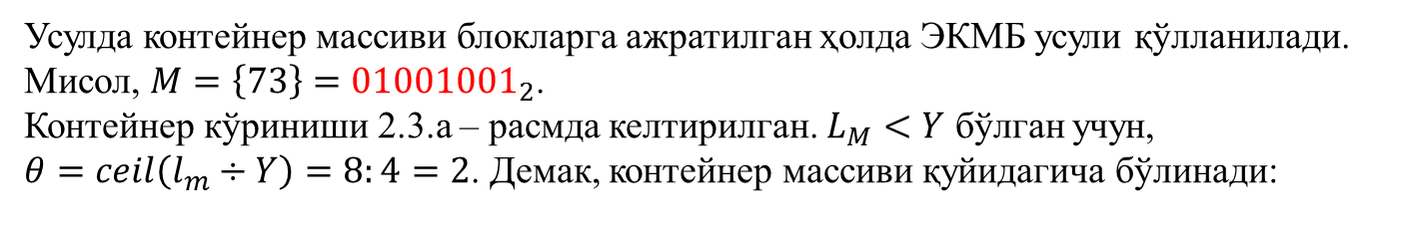
Блокли яшириш усули
Усулда контейнер массиви блокларга ажратилган ҳолда ЭКМБ усули қўлланилади.
Мисол, $M=\left\{73\right\}={01001001}_{2}$.
Контейнер кўриниши 2.3.а – расмда келтирилган. $L_{M}<Y$ бўлган учун,
$θ=ceil\left(l_{m}÷Y\right)=8:4=2$. Демак, контейнер массиви қуйидагича бўлинади:
$1 1 1$1
1
3
5
6
10
10
13
15
1 | 5 | 10 | 13
3 | 6 | 10 | 15
4 | 7 | 12 | 15
4 | 9 | 12 | 16
1 | 5 | 9 | 13
2 | 6 | 10 | 14
3 | 7 | 11 | 15
4 | 8 | 12 | 16
1
2
5
6
9
10
13
14
$$0 1 0 0$$
Маълумот битлари
4
4
7
9
12
12
15
16
3
4
7
8
11
12
15
16
$$1 0 0 1$$
Блоклар суммаси = 11111111
Блокдаги энг кичик мазмунли битлар йиғиндиси
$1 1 1$1

Slide 14
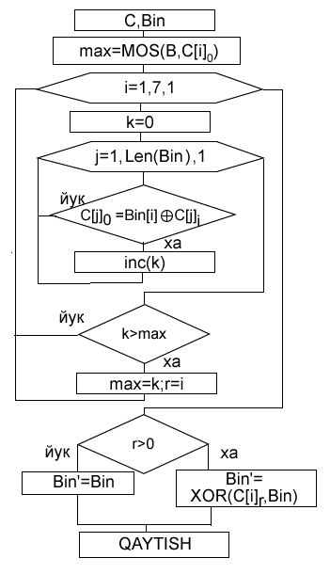
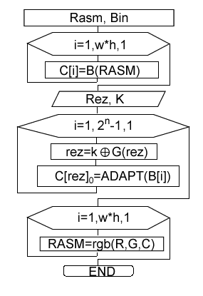
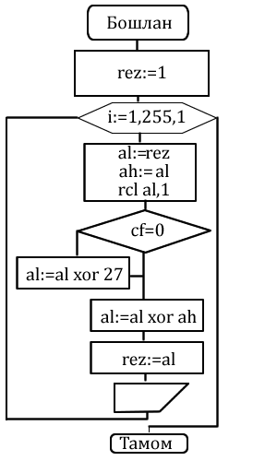
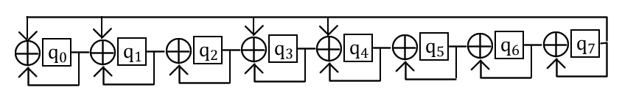
Янги “Мослашув” усули
Янги таклиф этилаётган алгоритмда ТБСР га асосланган Галуа генераторидан фойдаланилади. Галуа генератори АҚШ давлат шифрлаш стандарти AESда қўлланилган бўлиб, турли чекланган майдонларда максимал даврларга эга бўлади

Slide 15
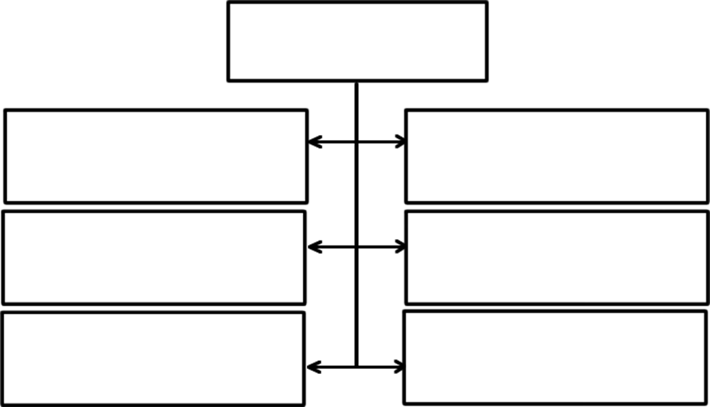
Стеганографик алгоритмларнинг мураккаблик даражасини баҳолаш
СТЕГАНОТАҲЛИЛ
УСУЛЛАРИ
Стеганографик маълумот алмашинишга қарши усуллар
Жуфт қийматларни таҳлил қилиш
Аниқланиш чегарасини топиш
Икки тарафлама статистика усули
Хатоликларни назорат қилиш
Аудиоконтейнерларга стеганотаҳлил усуллари

Slide 16
Хатолик кўрсаткичларига асосланган стеганотаҳлил усуллари

Slide 17
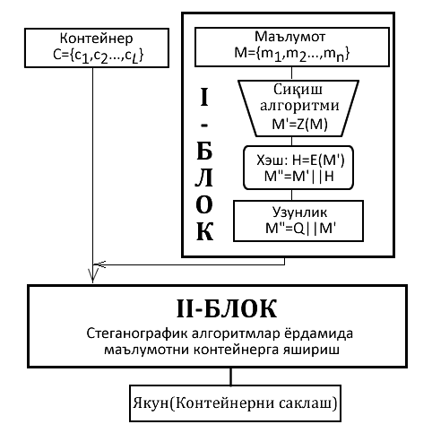
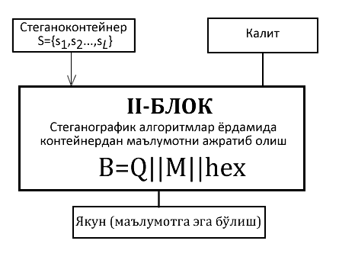
Дастурий таъминотнинг умумий блок схемаси
Контейнерга яшириш
Контейнердан маълумотни ажратиб олиш

Slide 18
Стеганоалгоритмларнинг таҳлили
№ | Усул номи | Калитдан фойдаланиш | Афзаллиги | Камчилиги
1. | LSB (ЭКМБ) | Бошлангич ўриндан фойдаланиш мумкин, лекин ишончсиз | Катта миқдордаги маълумотни сиғдириш мумкин. (1/8 миқдорда) | Ўта бардошсиз
2. | LSB2 (ЭКМБ2) | Бошлангич ўриндан фойдаланиш мумкин, лекин ишончсиз | Катта миқдордаги маълумотни сиғдириш мумкин. (2/8 миқдорда) | Стеганоконтейнерни бўш контейнерга нисбатан фарқи ошади
3. | PRI (ПТИ) | Интервалларни ҳисоблашда калитдан фойдаланилади. | Битларни маълум интервалларда сочади. | Интервал формуласи етарли псевдотасодифийликни таъминламайди.
4. | PRP (ПТСГ) | Тасодифийлик функцияси аргументлари билан боғлиқ. | Битларни псевдотасодифий тарқалишини таъминлайди. | Даври кичик бўлиши мумкин. Функцияни билган ҳолда бит ўринларини аниқлаш мумкин.
5. | Block (Блокли) | Блокларни гуруҳланиши калит сифатида ишлатилиши мумкин. | Етарлича тасодифийлик билан битларни сочади. | Усулни билган ҳолда битларни аниқлаш мумкин.
6. | Adaptation (Мослашув) | Генератор регистрининг дастлабки ҳолати IV, чиқувчи қийматга таъсир этувчи калит К, ва мослашув процедураси қабул қиладиган битлар тартиб рақами | Генератор максимал даврга эга ва калит сифатида 3 та қийматдан фойдаланилади. Мослашув орқали контейнерни қийматларини сақлаб қолишга уринилади. | Генератордан фойдаланган ҳолда позицияларни барча мумкин бўлган қийматларни қўйиш орқали аниқлаш мумкин. Вақт сарфи ортади.

Slide 19




Хорижий марказлар
Стеганографик тадқиқотлар олиб бориш, стеганотаҳлил маҳсулотлари ва хизматларини ишлаб чиқиш маркази
Steganography Analyzer Real-Time Scanner
Тармоқда стеганографик артефакт ва имзоларни аниқлаш!
Steganography Analyzer Signature Scanner
Стеганофайлларни аниқлаш ва яширилган ахборотни ажратиб олиш!
Steganography Analyzer Artifact Scanner
Стеганографик иловалар билан боғлиқ файллар ва киришларни аниқлаш!
http://www.sarc-wv.com/
sarc@backbonesecurity.com

